Slide 1

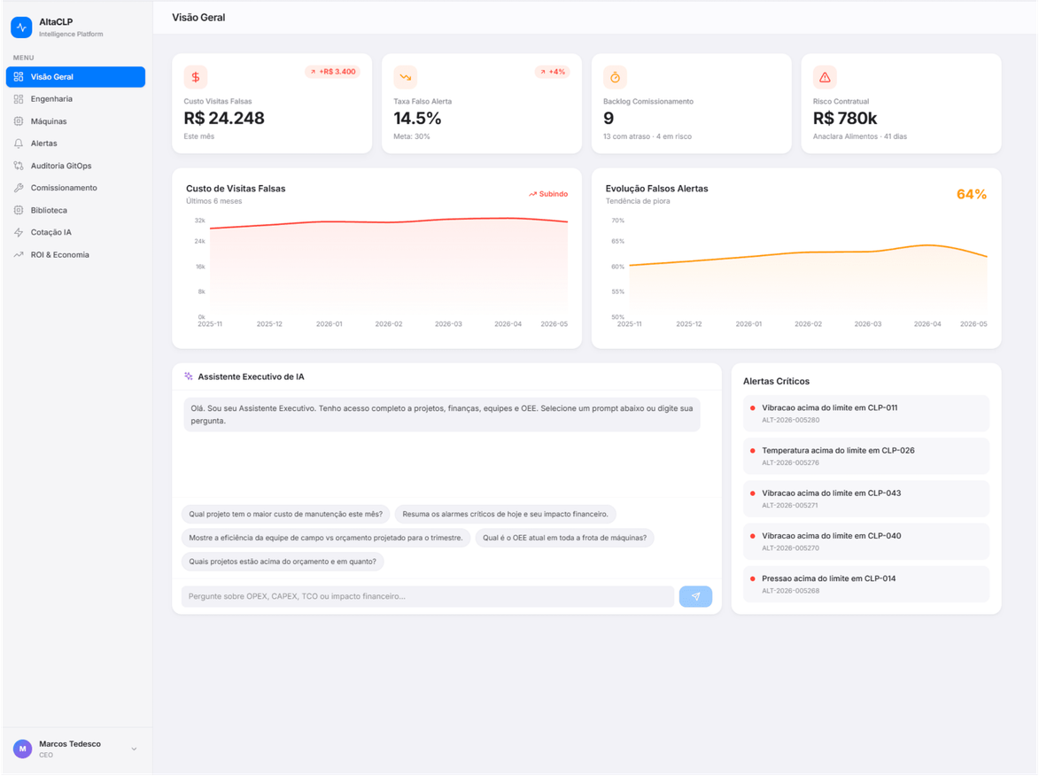
HomoDeus: Transformando Operações Industriais com Inteligência Ativa
Recuperação de Lucro e Eficiência Operacional para a AltaCLP
Apresentado por: Equipe de Inovação

Slide 2

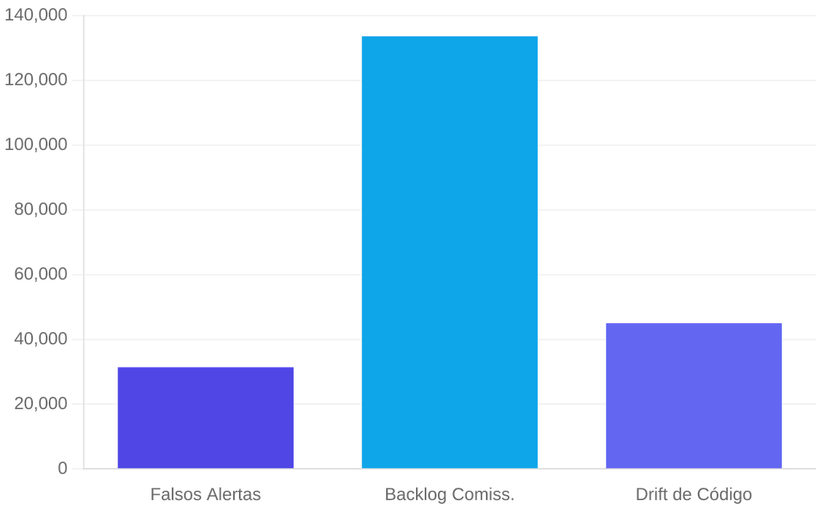
O Custo da Ineficiência Hoje
Perda Mensal Estimada: R$ 210.000
Falsos Alertas
R$ 31.400 /mês
Custos logísticos e visitas de campo desnecessárias.
Backlog de Comissionamento
R$ 133.600 /mês
Oportunidades perdidas e atrasos contratuais.
Drift de Código
R$ 45.000 /mês
Riscos de compliance e retrabalho técnico.

Slide 3
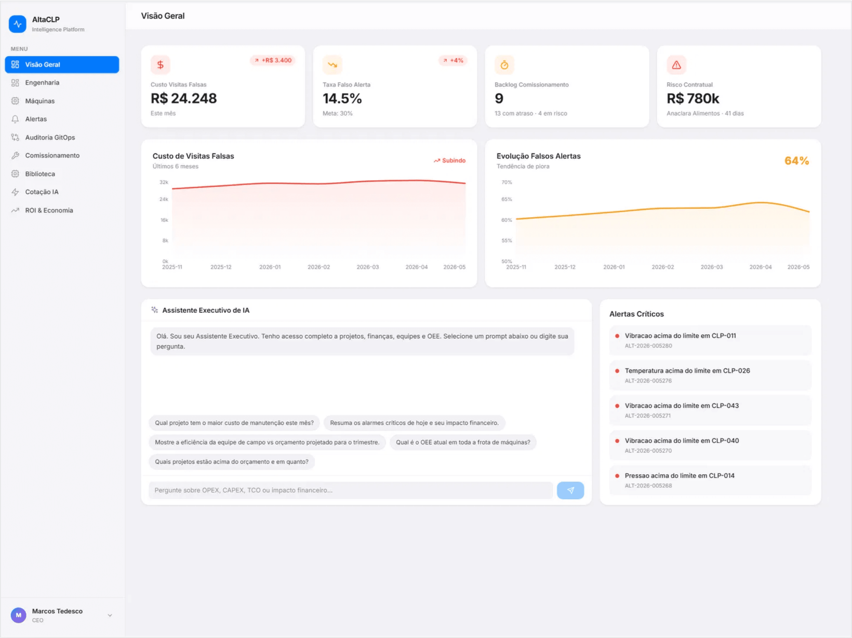
Visão Geral: Dashboard Executivo e IA
RISCO MITIGADO
FALSOS ALERTAS
R$ 780k
64% → 14%

Slide 4



A Solução HomoDeus
Módulo 1: Inteligência Comercial
Módulo 2: Preditiva Híbrida
Módulo 3: Auditoria GitOps
Automação de Cotação via WhatsApp.
Thresholds Dinâmicos por máquina.
Sincronização real Campo vs. Git.
Geração instantânea de BOM.
Detecção de Anomalias via ML.
Monitoramento de firmware em tempo real.
Redução de 66% no tempo de comissionamento.
Corte de 80% nos falsos alertas.
Eliminação de Drift de Código.

Slide 5

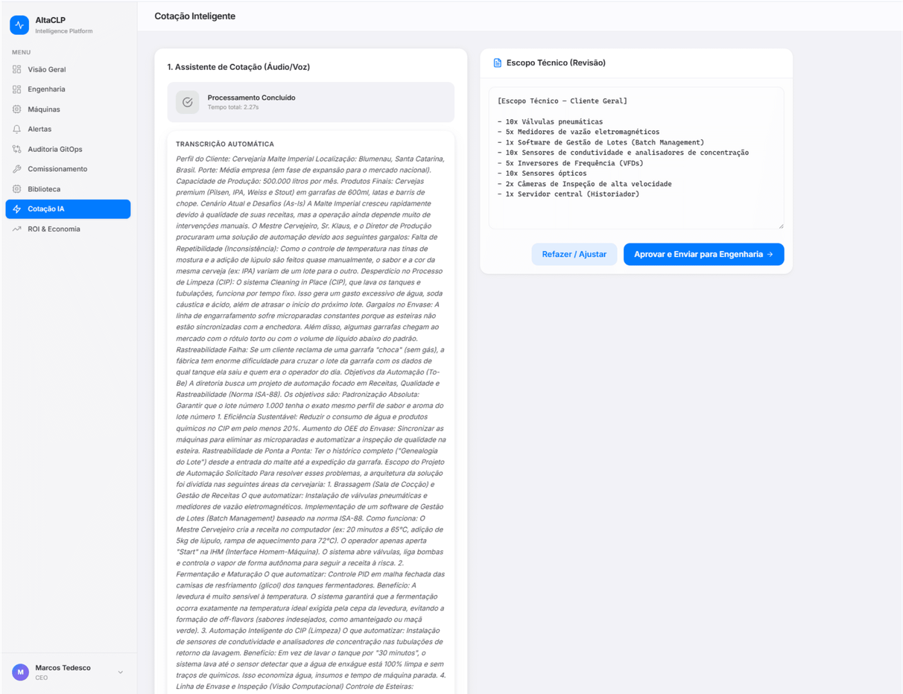

Acelerando o Ciclo Comercial e de Entrega
Ingestão Inteligente
Transcrição Whisper de áudios do WhatsApp com alta precisão técnica.
Geração de BOM
Extração automática de componentes e criação instantânea de Bill of Materials.
Velocidade de Entrega
Redução do tempo de comissionamento de 6 dias para apenas 2 dias.
R$ 80.000 /mês
RECUPERAÇÃO DE RECEITA PERDIDA

Slide 6
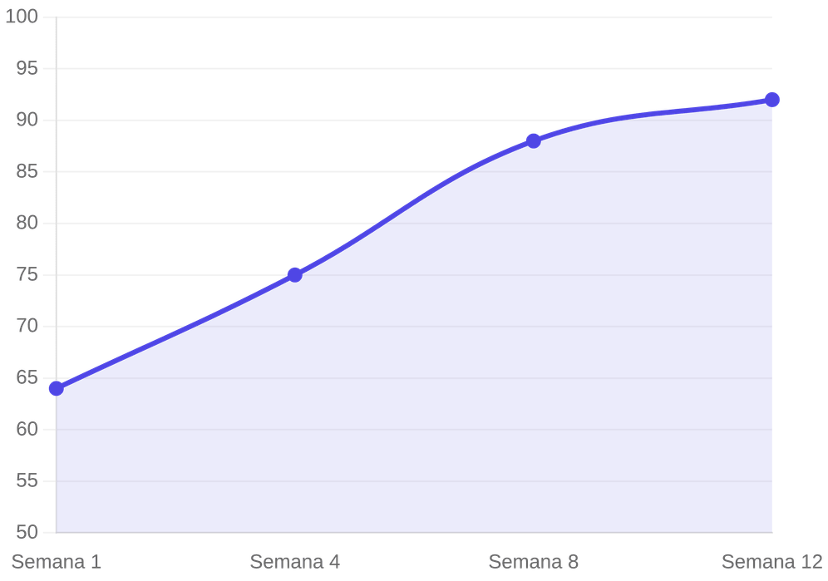



Manutenção Preditiva de Alta Precisão
Impacto Financeiro Direto
Evolução da Precisão de Alertas
Economia projetada de R$ 25.000/mês em custos logísticos e visitas de campo desnecessárias.
Thresholds Dinâmicos
Transição de limites fixos para ajustes inteligentes por máquina e contexto operacional.
Anomaly Detection
Algoritmos de Machine Learning que aprendem padrões reais e ignoram ruídos de sensores.
Recuperação de NPS
Aumento da confiança do cliente final com alertas assertivos e redução de paradas falsas.
Meta: Redução de 80% nos falsos alertas em 12 semanas.

Slide 7
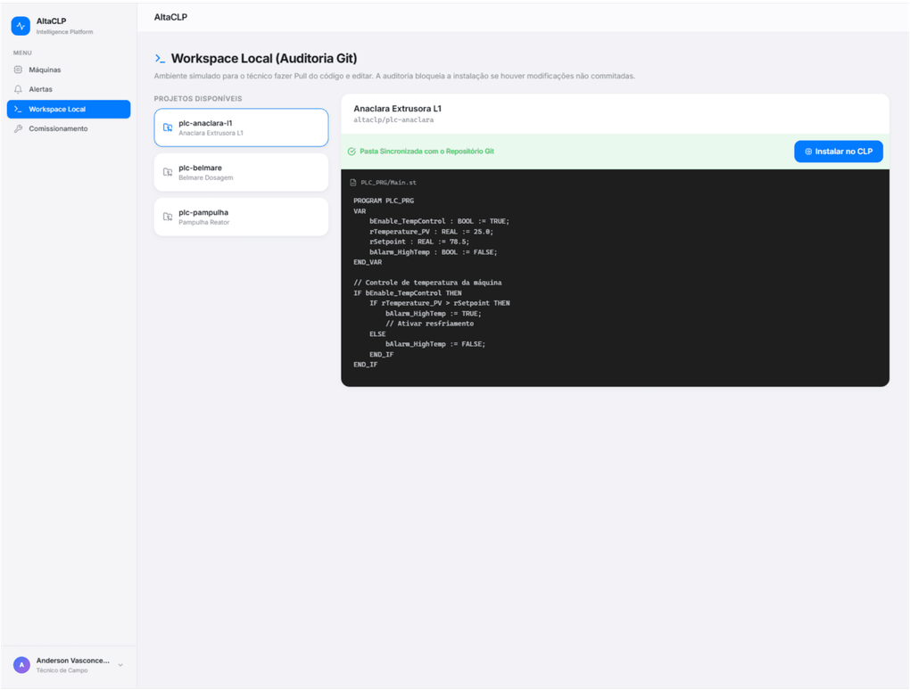


Segurança e Conformidade com GitOps
Eliminação do Risco de Drift de Código
Monitoramento em tempo real do hash do firmware nos CLPs.
Alertas automáticos ao detectar hotfixes não documentados.
Garantia de que o código oficial é o que opera na fábrica.
Proteção contra multas e paradas catastróficas.
Evite prejuízos como o da Belmare (R$ 140k) com auditoria
automatizada.

Slide 8

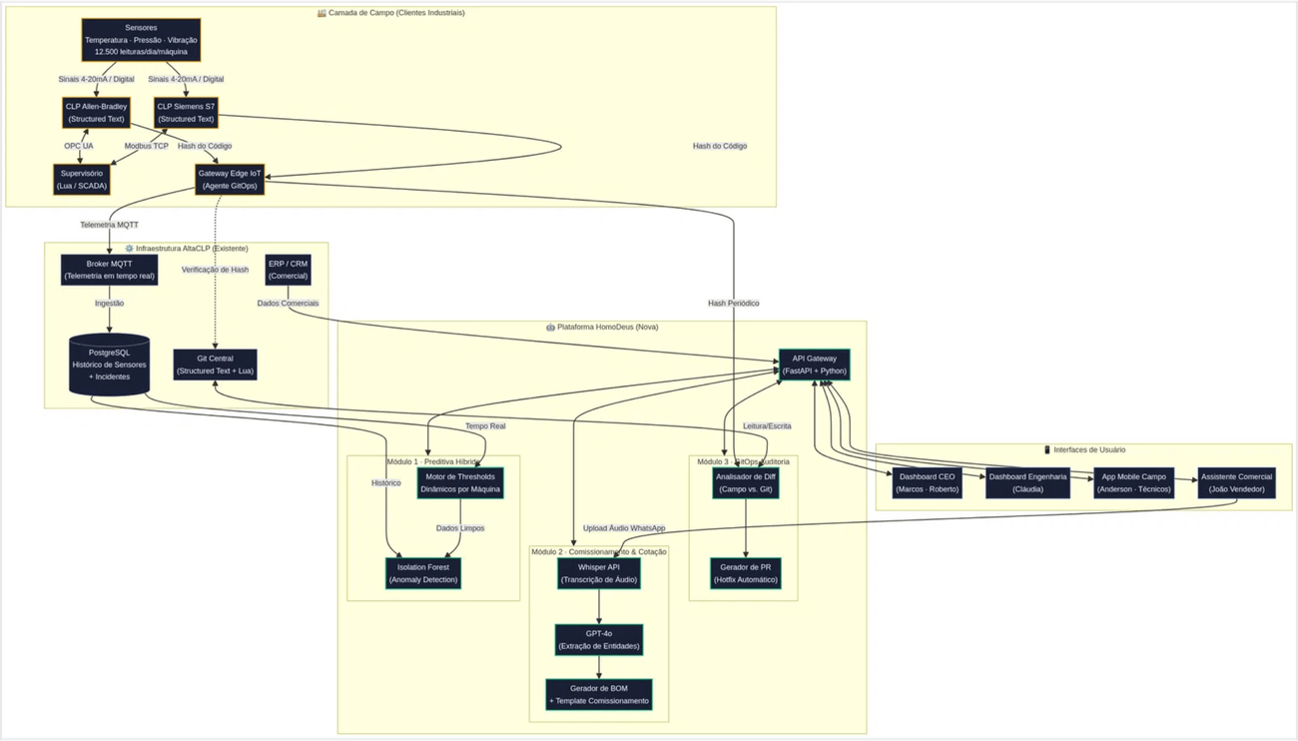


Arquitetura Técnica Robusta
Core & Integração
Backend em FastAPI (Python) para alta performance.
Conexão nativa com PostgreSQL e MQTT.
Integração transparente com Git Central.
Inteligência Artificial
LLMs (GPT-4o) para processamento de linguagem.
Whisper API para transcrição de áudio industrial.
Scikit-learn para detecção de anomalias.
Segurança
Criptografia de dados em repouso e trânsito.
Controle de acesso granular (RBAC).
Auditoria de integridade via GitOps.

Slide 9

Roadmap de Implementação (12 Semanas)
01
02
03
SEMANAS 1-4
SEMANAS 5-8
SEMANAS 9-12
Estancar o Sangramento
Controle e Visibilidade
Preditiva Avançada
Painel de Thresholds Dinâmicos.
Auditoria GitOps (Campo vs Git).
Deploy de IA Anomaly Detection.
Assistente de Cotação WhatsApp.
App Mobile para Técnicos.
Dashboard Executivo Unificado.
Geração automática de BOM.
Histórico contextual de máquinas.
Treinamento de equipes.
IMPACTO: Proteção de R$ 780k (Anaclara)
IMPACTO: Zero Drift de Código
IMPACTO: -80% Falsos Alertas

Slide 10

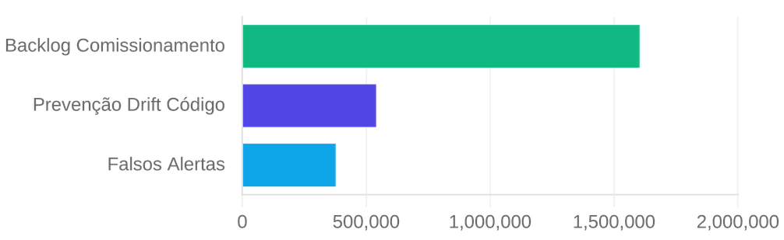
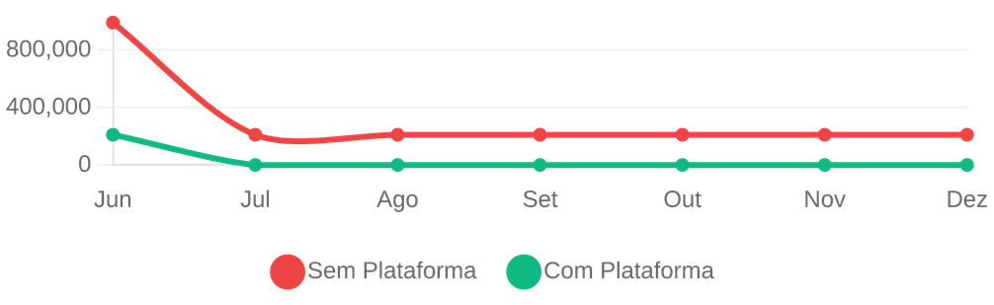
ROI & Economia
Investimento
Retorno Ano 1
ROI
Payback
R$ 150k
R$ 2.52M
16.8x
< 6 sem.
Economia por Categoria: Total R$ 2.520.000
Fluxo Mensal: Sem vs. Com Plataforma
Estrutura de Investimento
PAYBACK IMEDIATO
Fase 1 (Semanas 1-4)
Fase 2 (Semanas 5-8)
Fase 3 (Semanas 9-12)
R$ 45.000
R$ 55.000
R$ 50.000
Thresholds dinâmicos
Auditoria GitOps
Modelo IA preditiva
Assistente de cotação
App mobile técnicos
Retreinamento automático
Integração MQTT/PostgreSQL
Dashboard executivo
Suporte 6 meses
Investimento total (3 fases): R$ 150.000

Slide 11

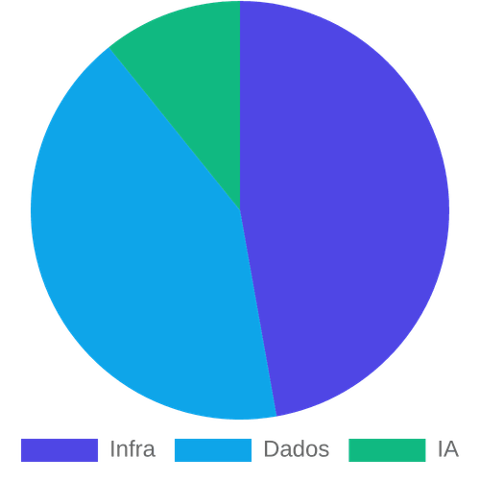
Custos Operacionais e Eficiência de IA
Categoria
Serviço / Recurso
Mensal (Est.)
Infraestrutura
Hospedagem & API (Vercel/AWS)
$ 70.00
Dados
Banco de Dados & Storage (RDS/S3)
$ 47.30
Mensageria
MQTT Broker (75M registros)
$ 15.00
IA (Tokens)
GPT-4o (5M tokens)
$ 10.00
IA (Voz)
Whisper (1.000 min áudio)
$ 6.00
ROI: 118x o Investimento
Custo Mensal Total Estimado
Para cada R$ 1,00 gasto em operação, a plataforma recupera R$ 118,00 em economia e eficiência para a AltaCLP.
R$ 771,20

Slide 12
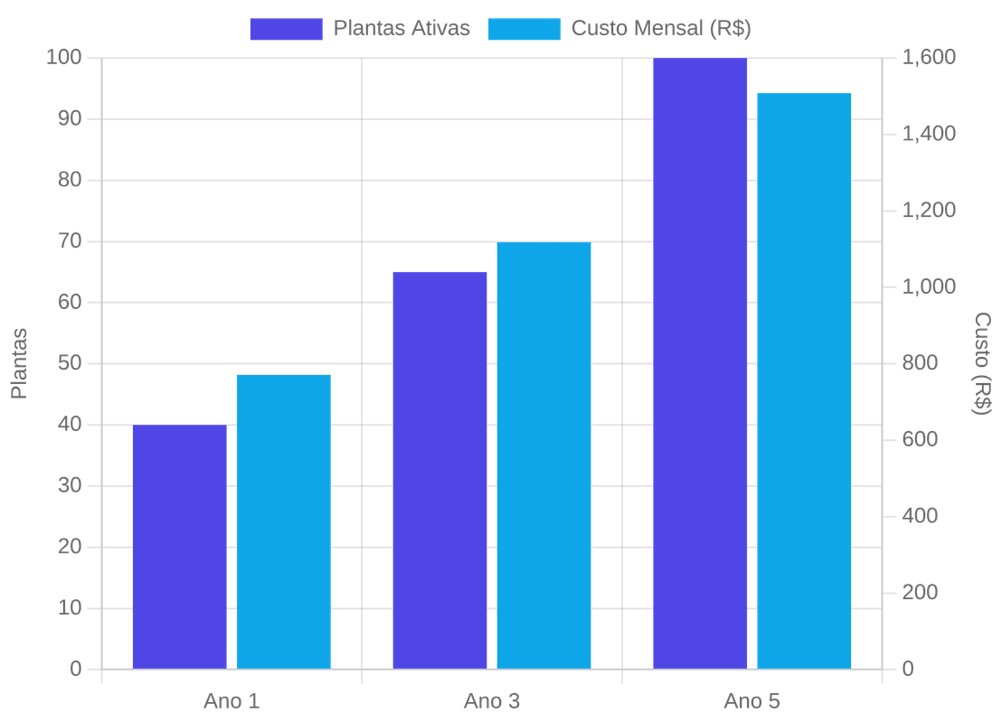
Escalabilidade e Projeção de 5 Anos
Crescimento de Plantas vs. Custo Mensal
Ano 1
40 PLANTAS
R$ 771,20 /mês
Fase de MVP e Estabilização
Ano 3
65 PLANTAS
R$ 1.118,00 /mês
Hot/Cold Storage & GPT-mini
Ano 5
100 PLANTAS
R$ 1.508,00 /mês
Data Lake & Fine-tuned Models
Mesmo com 150% de crescimento na base de plantas, o custo operacional aumenta apenas 95%, demonstrando alta eficiência de escala.

Slide 13

Conclusão e Próximos Passos
Vamos transformar a operação da AltaCLP juntos.
01
Acesso aos dados históricos e schemas do PostgreSQL.
02
Alinhamento com a equipe de campo e engenharia.
03
Início da Fase 1 na próxima segunda-feira.
04
Validação dos primeiros resultados em 15 dias.
"A HomoDeus é o salto tecnológico necessário para a AltaCLP dominar o mercado."

